Slide 1
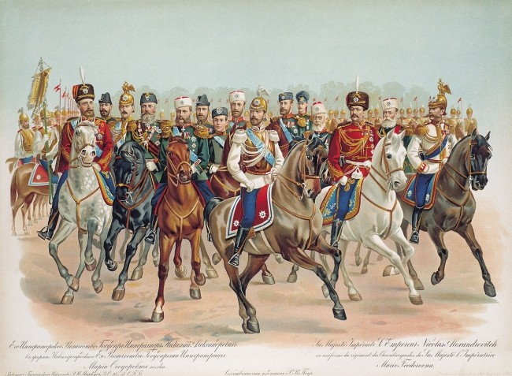
Презентация «К столетию начала Первой мировой войны 1914-1918 годов. »

Slide 2
Первая мировая война 1914-1918 (First World War) — война между двумя коалициями держав: Центральными державами (Германия, Австро-Венгрия, Турция, Болгария) и Антантой (Россия,Франция, Великобритания, Сербия, позднее Япония, Италия, Румыния, США и др.; всего 34государства).

Slide 3
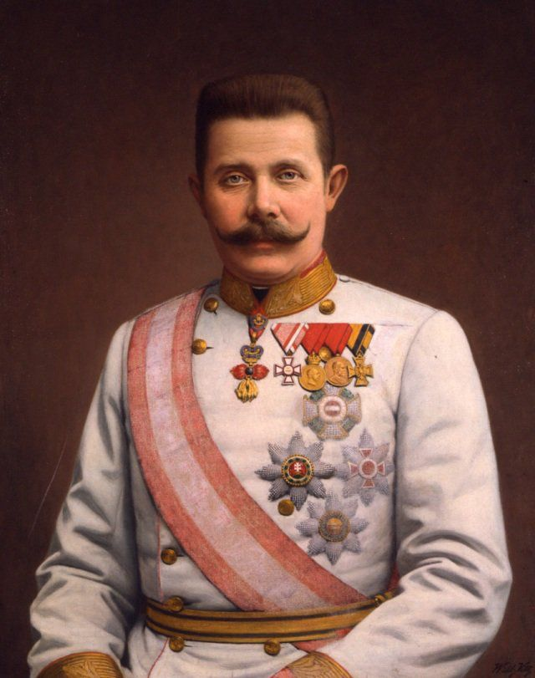
Поводом к Первой мировой воны послужило убийство 28 июня 1914 в Сараево (Босния) сербскими националистами наследника австро-венгерского престола эрцгерцога Франца Фердинанда.

Slide 4
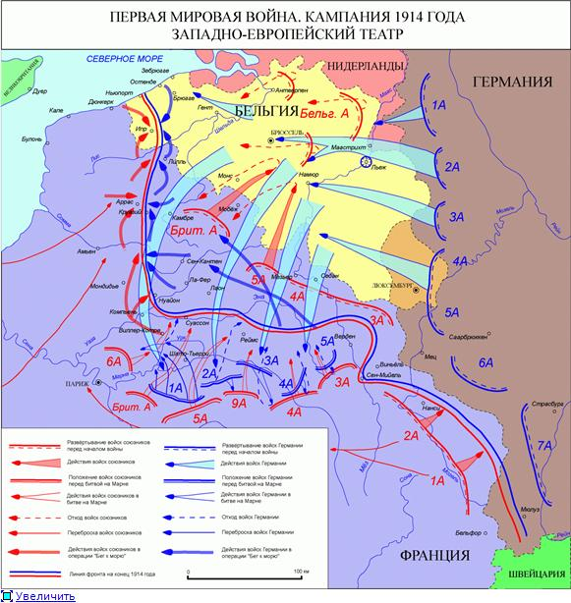
Ход первой мировой войны историки разделяют на пять отдельных военных кампаний.
Начало военной кампании 1914 г. датируется 28 июля. 1 августа вступившая в войну Германия объявляет войну России, а 3 августа и Франции. Немецкие войска вторгаются в Люксембург и, позже, Бельгию.

Slide 5
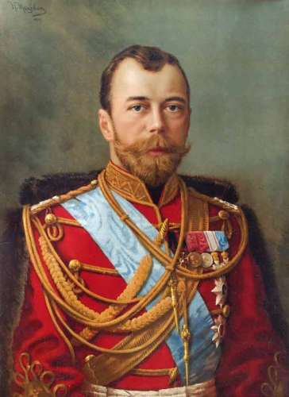
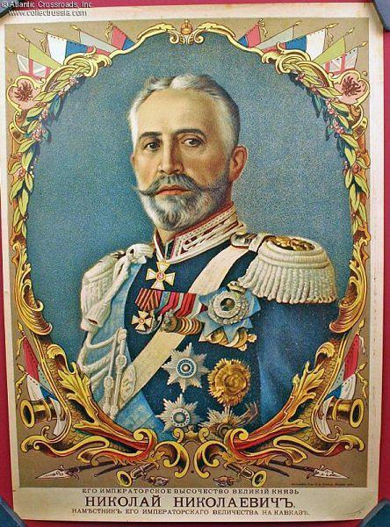
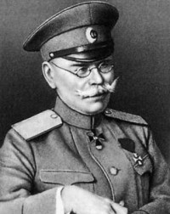
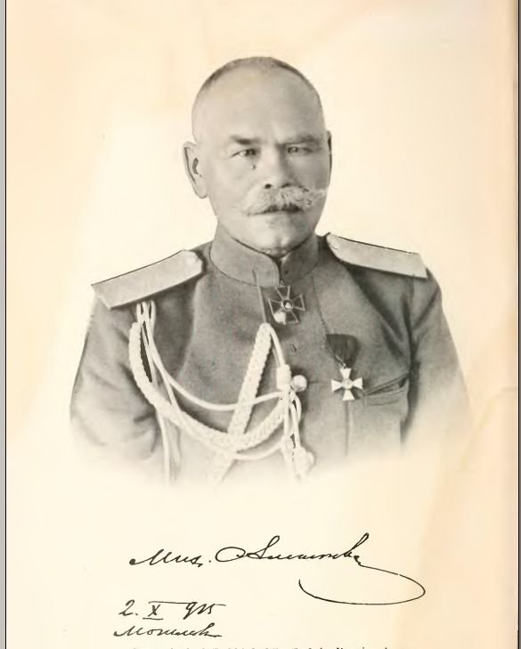
Российские военачальники
Россия в первой мировой войне
М. В. Алексеев Русский генерал от инфантерии (1914), генерал-адъютант (1916). Полководец России в Первой мировой войне, один из вождей Белого движения в годы Гражданской войны.
Ренненкампф Павел Карлович фон
1854-1918
генерал-адъютант
Великий князь Никола́й Никола́евич
Верховный Главнокомандующий всеми сухопутными и морскими силами Российской Империи в начале Первой мировой войны (1914—1915)
Николай II

Slide 6
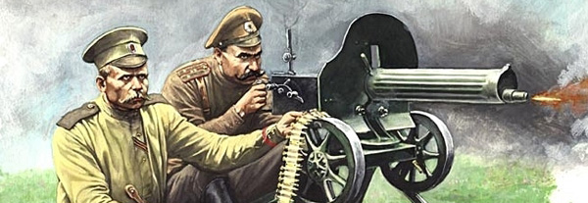
.
Вторая кампания в хронологи Первой мировой войны датируется 1915 годом. Важнейшим итогом кампании явился провал германских планов. Германское командование оказалось перед необходимостью продолжать войну на два фронта. Основную тяжесть борьбы в Первой мировой войне 1915 года вынесла Россия, обеспечив Франции и Великобритании передышку для мобилизации экономики на военные нужды.

Slide 7
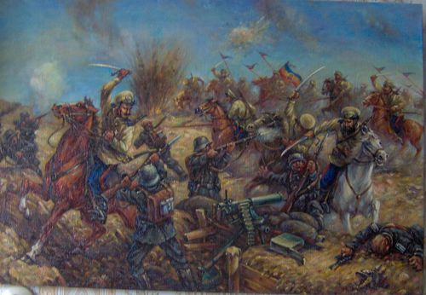
Во время военной кампании 1916 года произошло одно из наиболее известных сражений Первой мировой войны – Германия вновь перенесла главные усилия на запад. Главный удар предполагалось нанести Франции в районе Вердена, имевшем важное оперативное значение (см. Верденская операция). Несмотря на огромные усилия, германские войска прорвать оборону не смогли. Этому способствовало наступление русских армий на Юго-Западном фронте в Галиции (Юго-Западного фронта наступление).

Slide 8
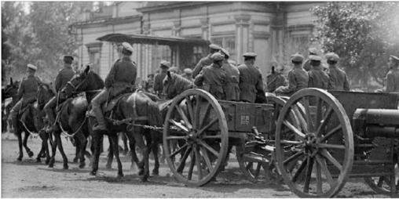
К 1917 году война в значительной мере ослабила экономику противоборствующих держав. Германская коалиция не могла уже вести крупные наступательные операции и перешла к стратегической обороне. Главные усилия Германия сосредоточила на ведении подводной войны.

Slide 9
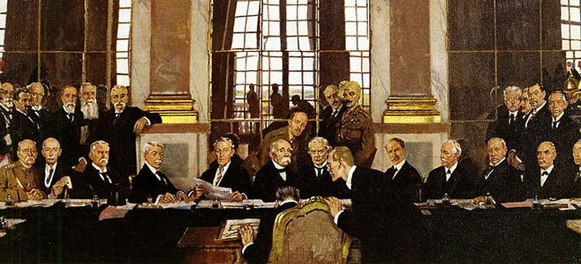
К началу 1918 года военно-политическая обстановка Первой мировой войны серьезно изменилась. Державы германо-австрийского блока стремились окончить войну. Германское командование в марте предприняло наступление на Западном фронте.
28 июня 1919 был подписан Версальский мирный договор, официально завершивший первую мировую войну.

Slide 10
Итоги Первой мировой войны Первая мировая война продолжалась более 4 лет (с 1 августа 1914 по 11 ноября 1918). В ней участвовало 38 государств, на ее полях сражалось свыше 74 млн. человек, из которых 10 млн. было убито и 20 млн. искалечено. Первая мировая война по своим масштабам, людским потерям и социально-политическим последствиям не имела себе равных во всей предшествующей истории. Она оказала огромное влияние на экономику, политику, идеологию, на всю систему международных отношений. Война привела к крушению самых могущественных европейских государств и складыванию новой геополитической ситуации в мире.

